Slide 1
Великая Отечественная война.
70 лет великой победы.
Беседа с детьми ст. группы
Воспитатель: Казанцева Т.А.

Slide 2
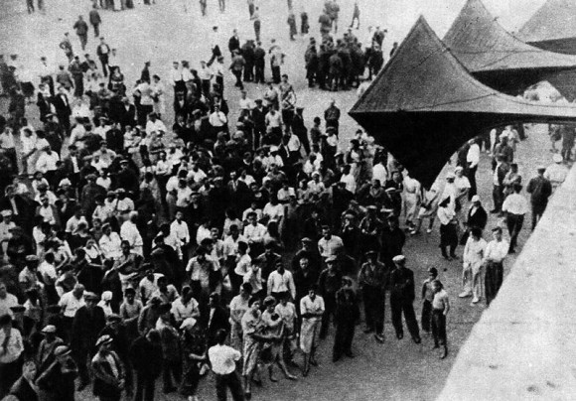
Летом 22 июня 1941 года фашистские войска напали на нашу Родину.

Slide 3
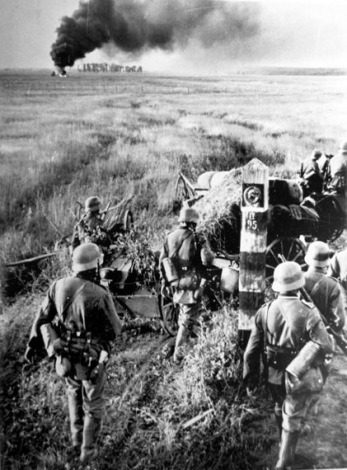
Им хотелось захватить самый главный город нашей страны.

Slide 4
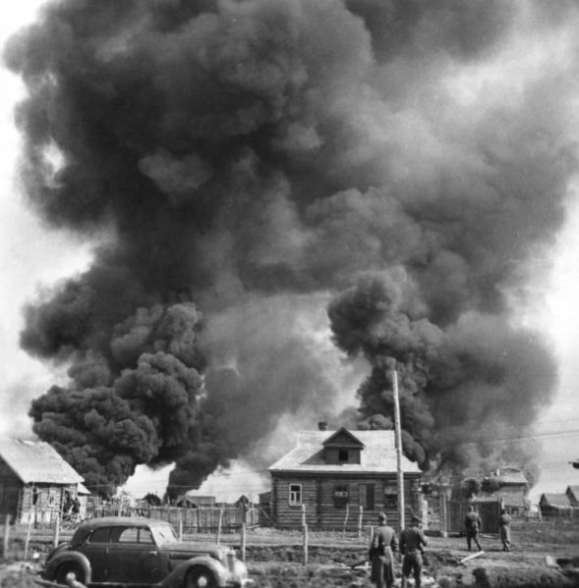
Они разоряли на своём пути нашу страну, брали в плен мужчин, женщин, детей.

Slide 5
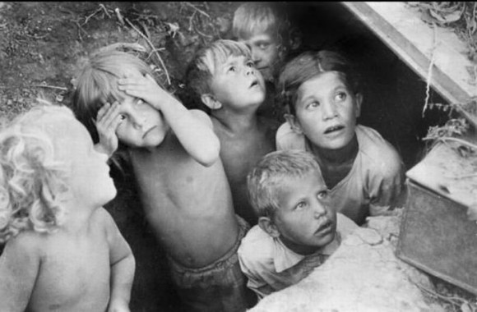
Дети прятались
от налетов немецких самолетов

Slide 6
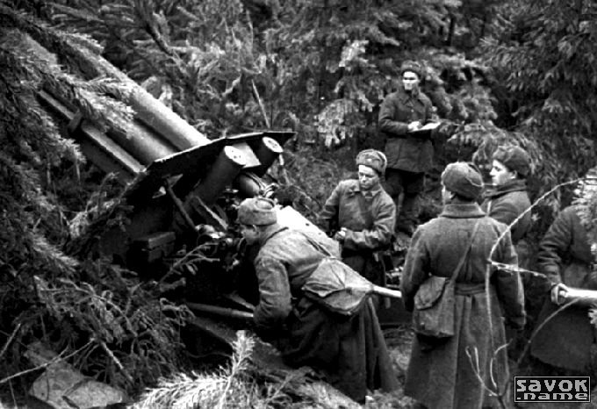
На борьбу с ним и поднялся весь народ.
Солдаты бились до последнего патрона

Slide 7
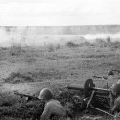

Slide 8
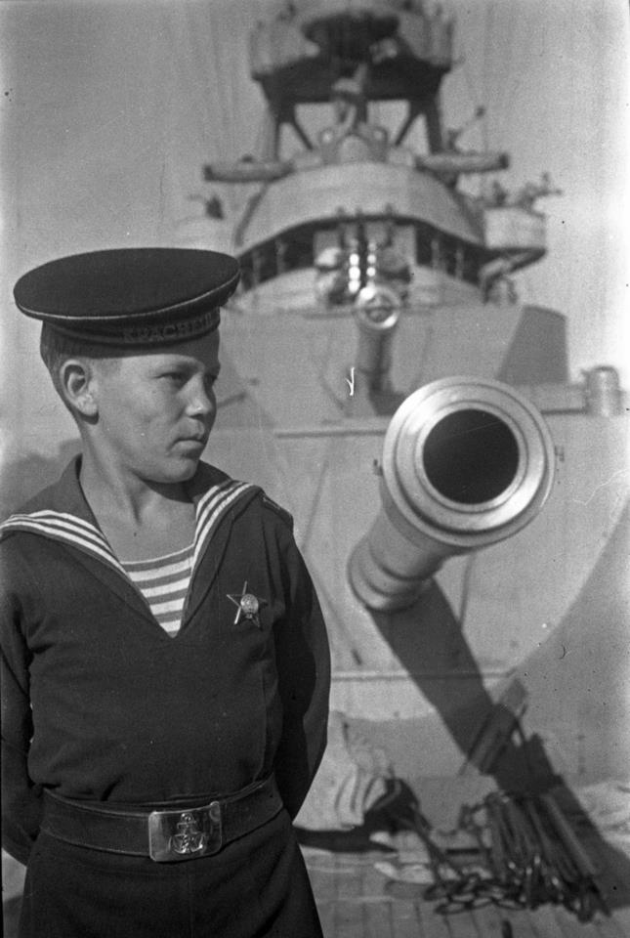
Вместе со взрослыми также воевали за свою Родину дети.

Slide 9
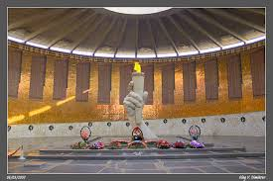
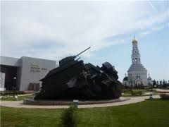
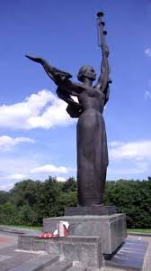
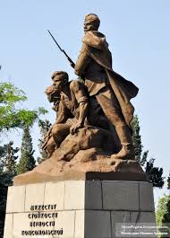
Мемориалы Славы установлены во многих городах нашей страны

Slide 10
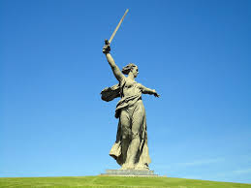
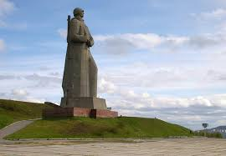
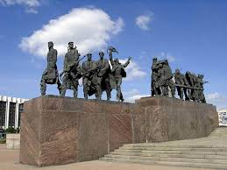
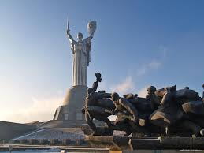

Slide 11
На Красной площади в Александровском саду горит Вечный огонь у Могилы Неизвестного солдата. Это память обо всех погибших солдатах на полях боя, в годы Великой Отечественной войны.

